Slide 1

중고차 시세예측 사이트 개발
AIB 6기 조용원

Slide 2
목차
1. 문제정의
2. 데이터 수집
3. 데이터 전처리
4. 머신러닝 모델 학습
5. 웹사이트 제작

Slide 3
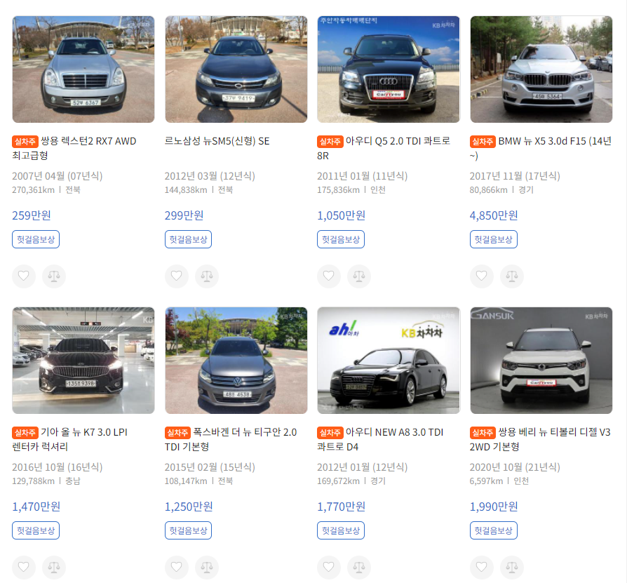
1. 문제정의
적절한 가격일까?

Slide 4
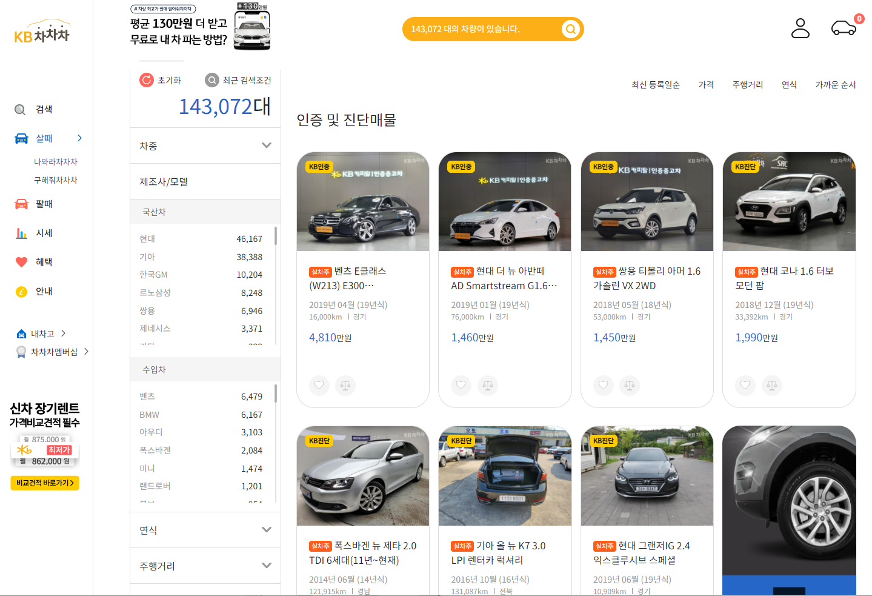

2. 데이터수집

Slide 5
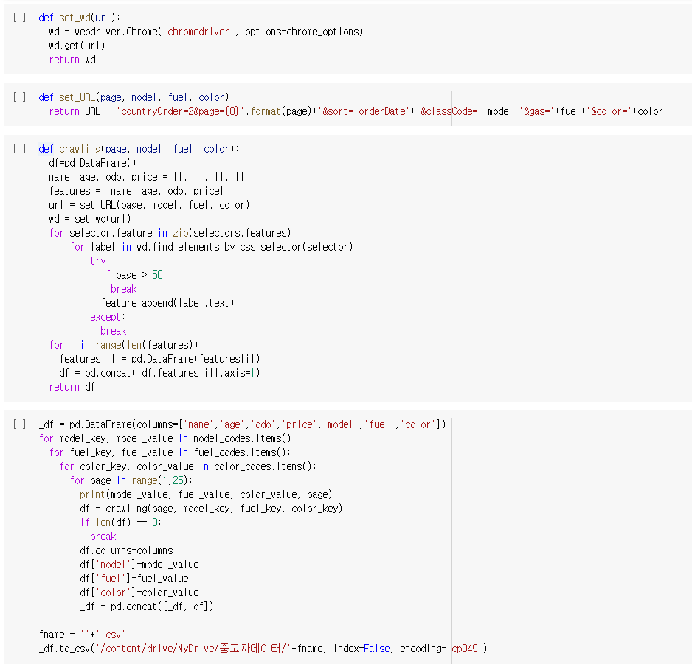
2. 데이터수집

Slide 6
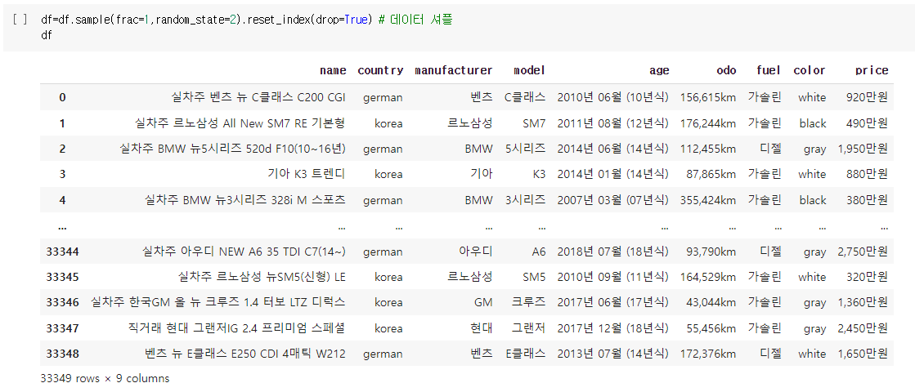
2. 데이터수집

Slide 7
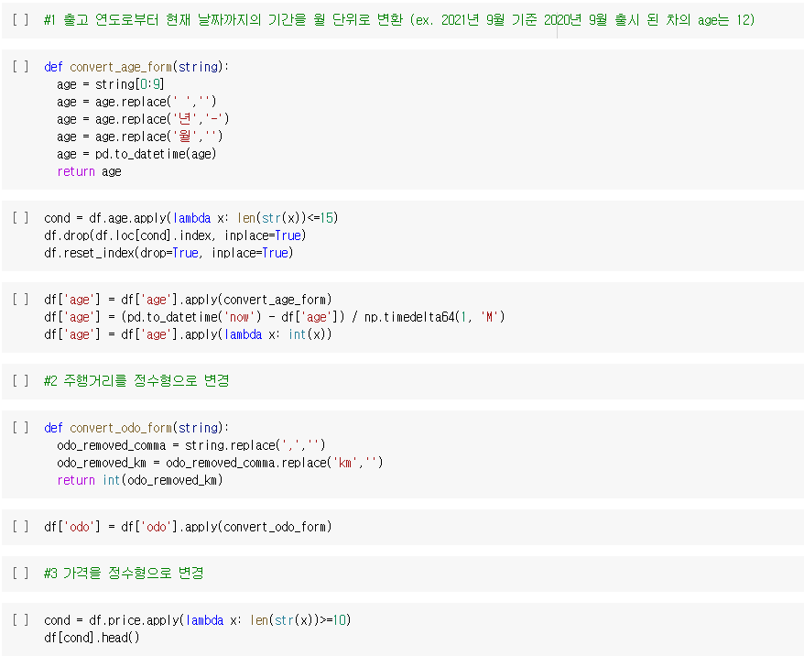
3. 데이터 전처리

Slide 8
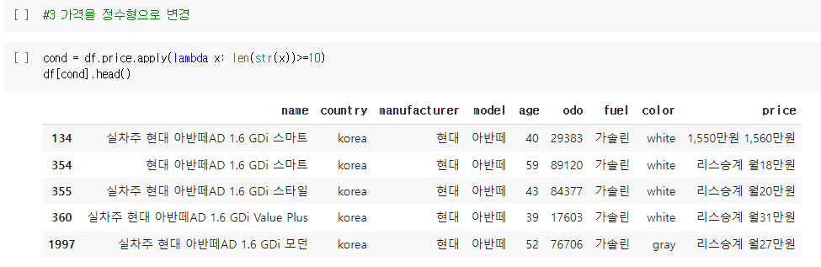
3. 데이터 전처리

Slide 9
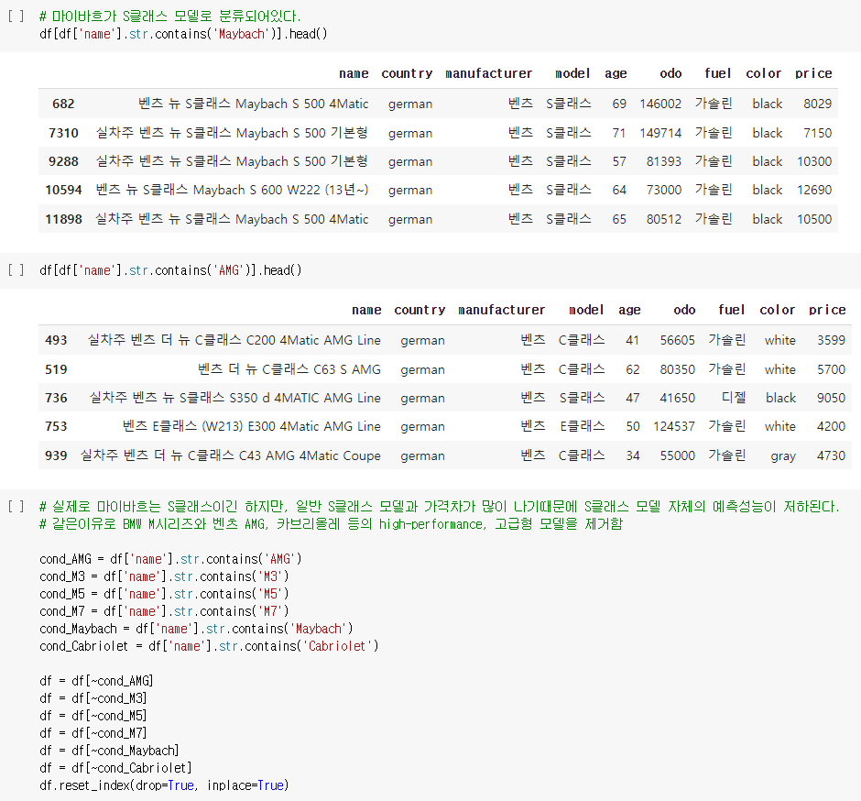



3. 데이터 전처리

Slide 10
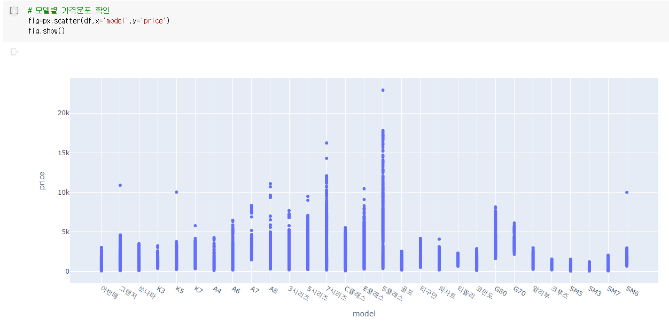
3. 데이터 전처리

Slide 11
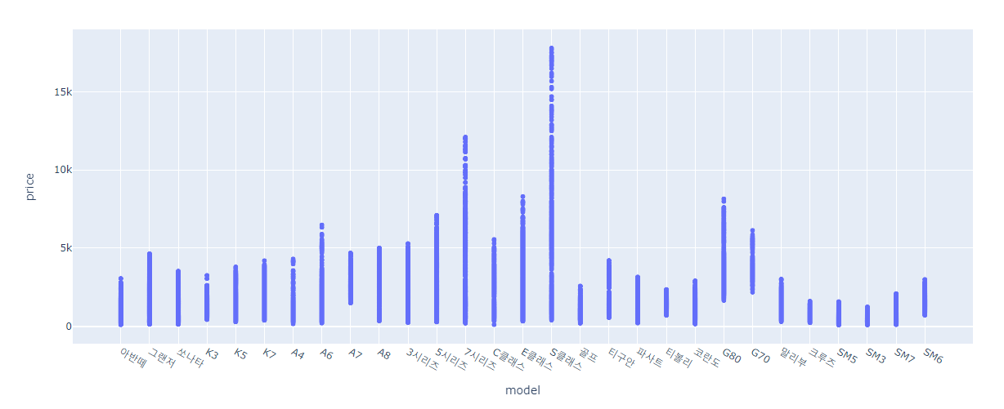
3. 데이터 전처리

Slide 12
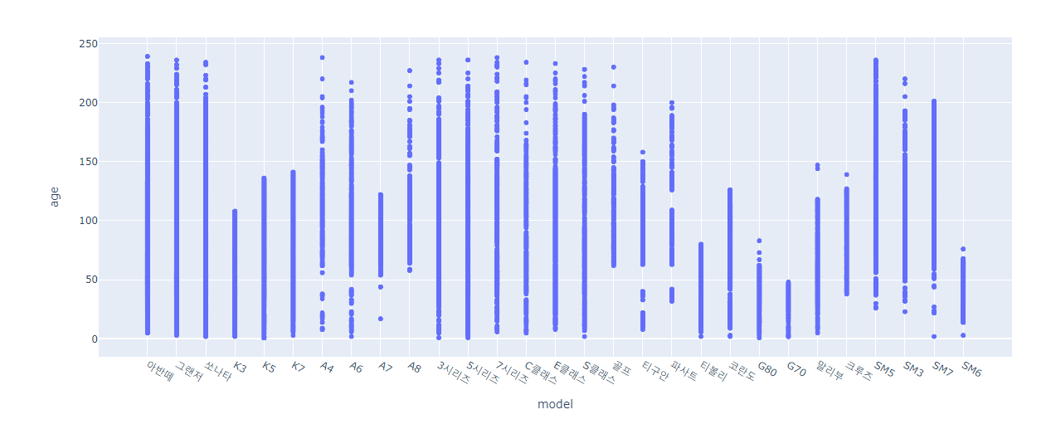
3. 데이터 전처리

Slide 13
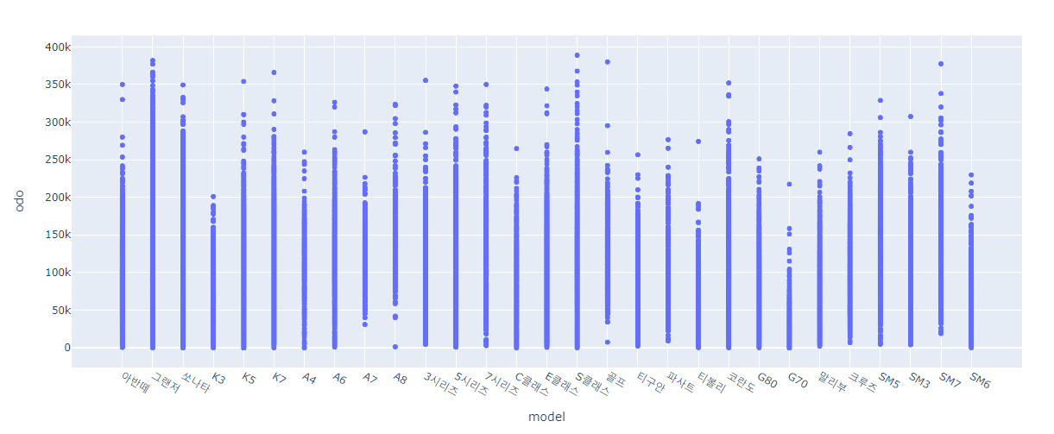
3. 데이터 전처리

Slide 14
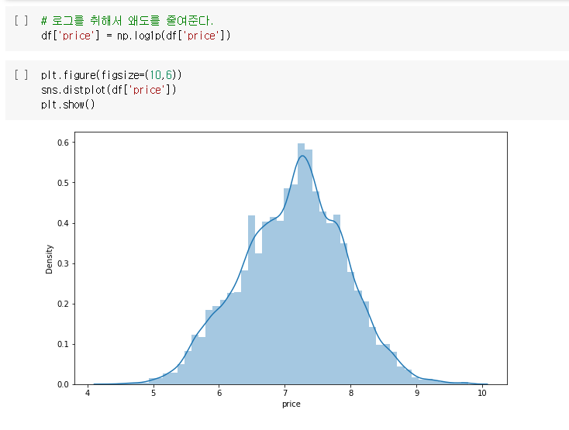
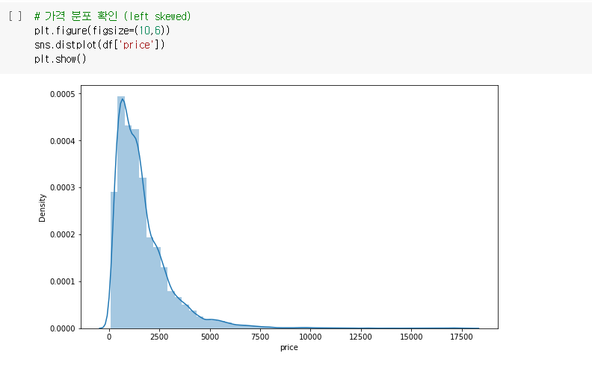
3. 데이터 전처리

Slide 15
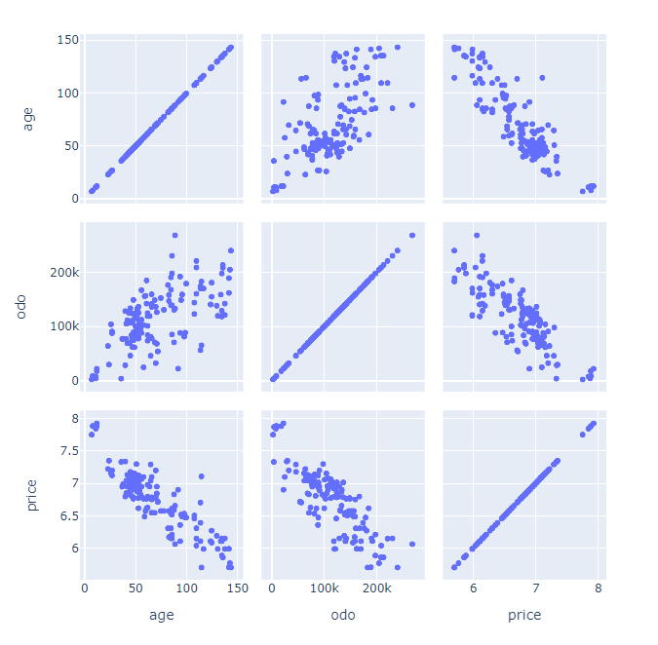
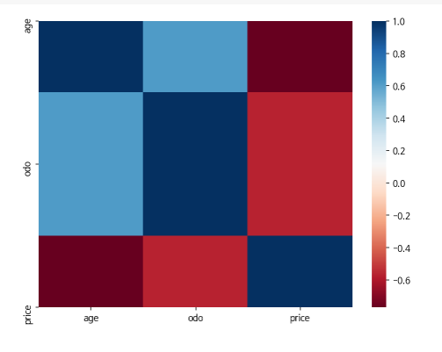
3. 데이터 전처리

Slide 16
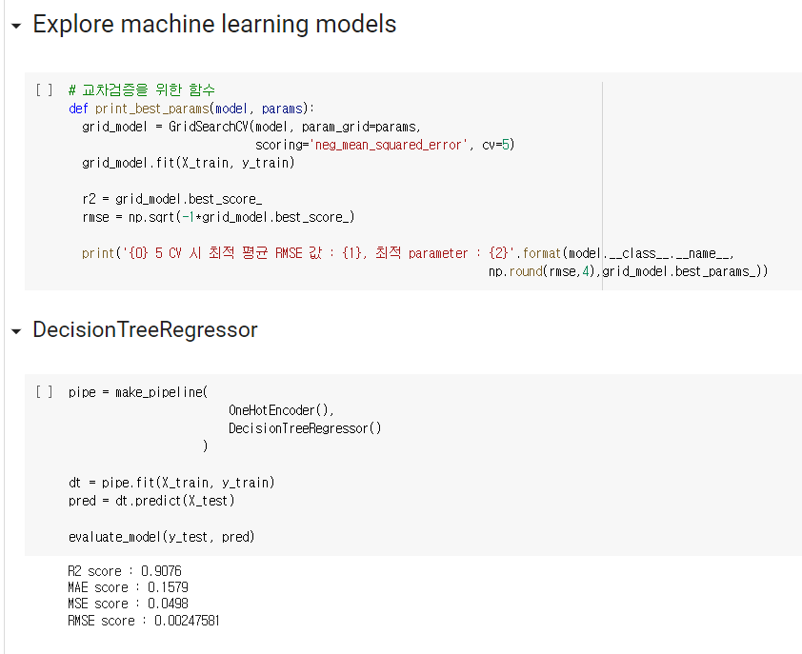
4. 머신러닝 모델 학습

Slide 17
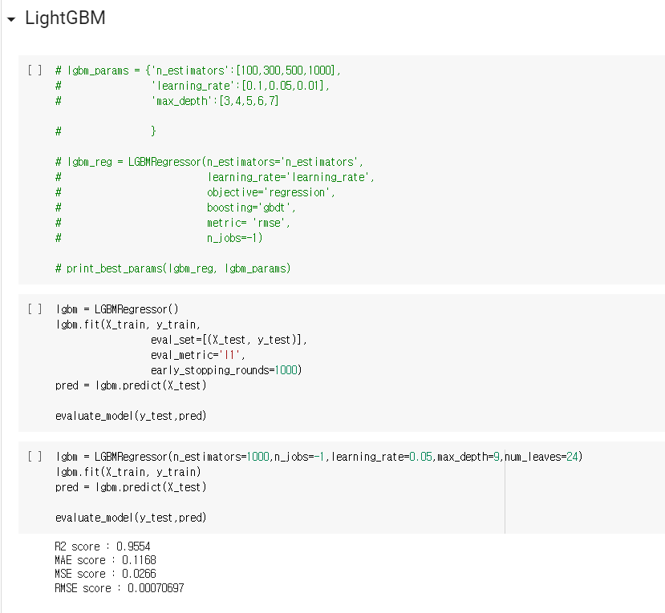
4. 머신러닝 모델 학습

Slide 18
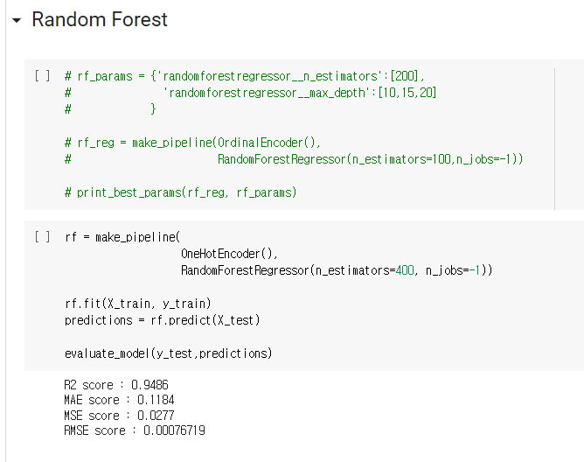
4. 머신러닝 모델 학습

Slide 19
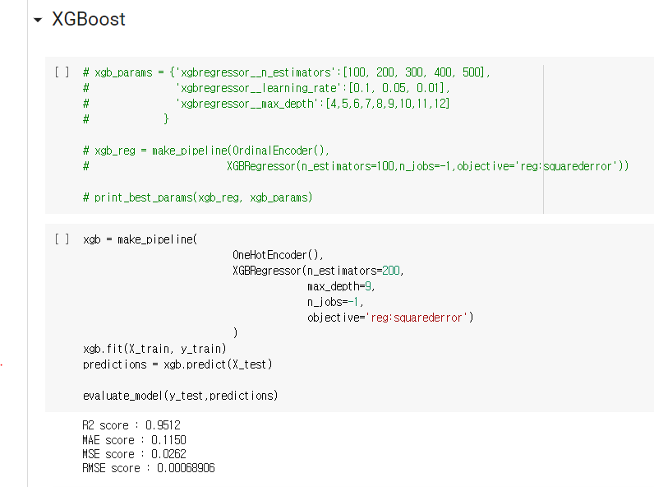
4. 머신러닝 모델 학습

Slide 20
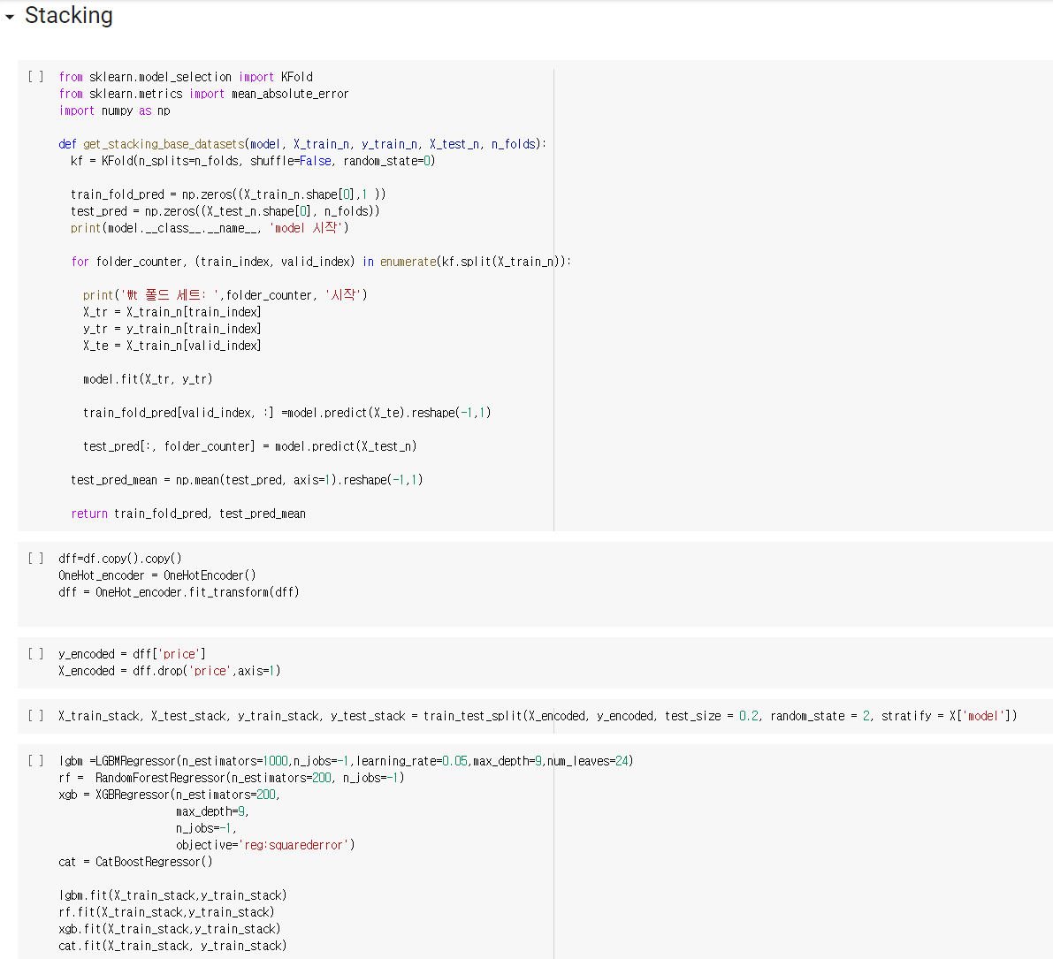
4. 머신러닝 모델 학습

Slide 21
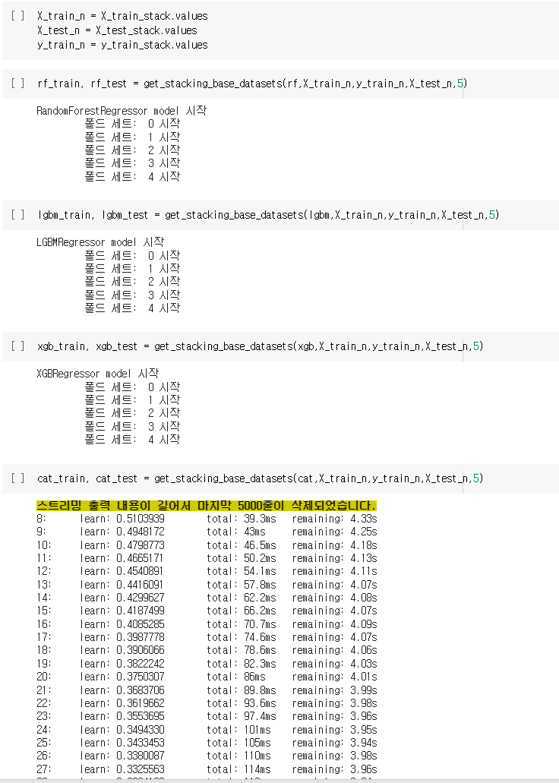
4. 머신러닝 모델 학습

Slide 22
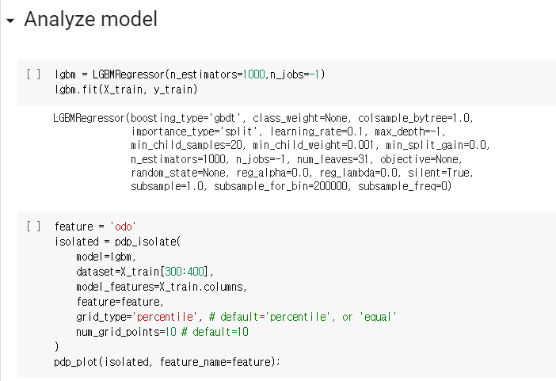
4. 머신러닝 모델 학습

Slide 23
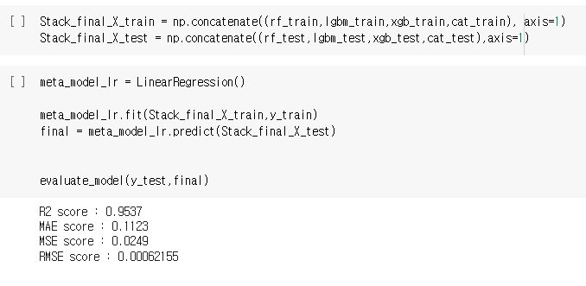
4. 머신러닝 모델 학습

Slide 24
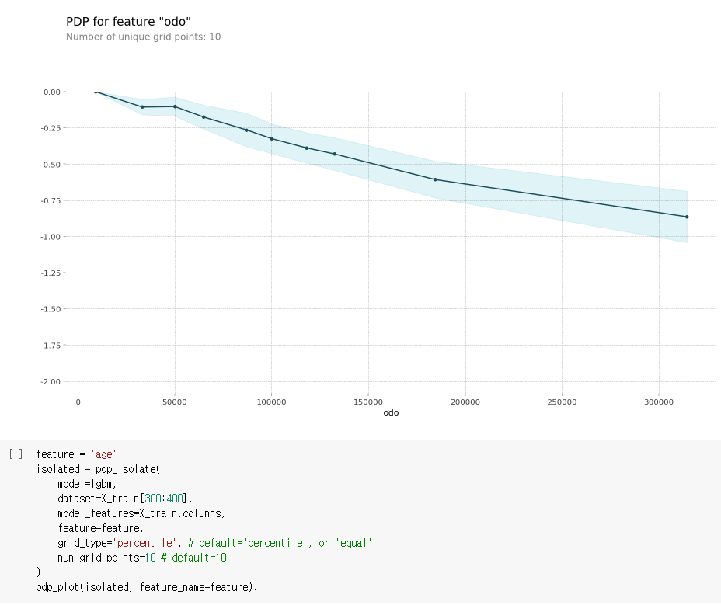
4. 머신러닝 모델 학습

Slide 25
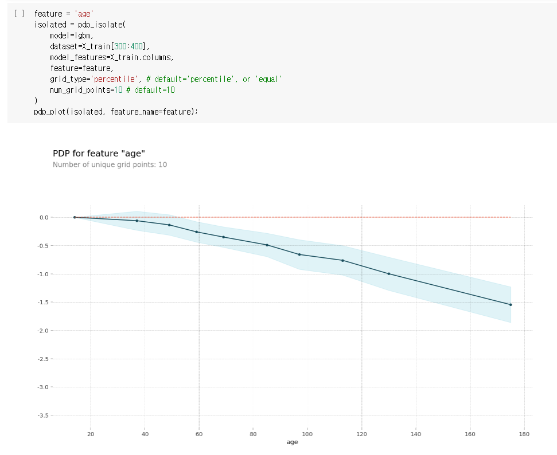
4. 머신러닝 모델 학습

Slide 26
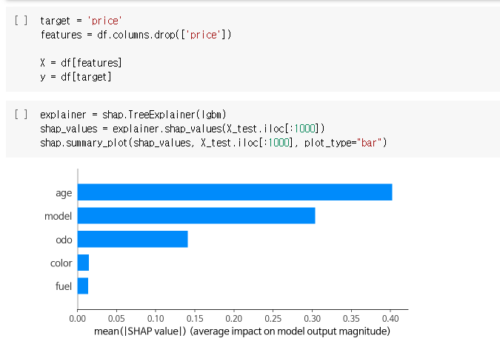
4. 머신러닝 모델 학습

Slide 27
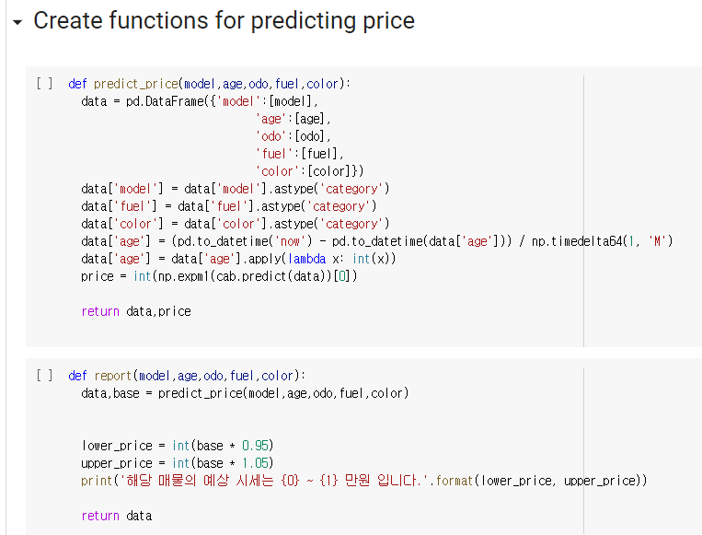
4. 머신러닝 모델 학습

Slide 28
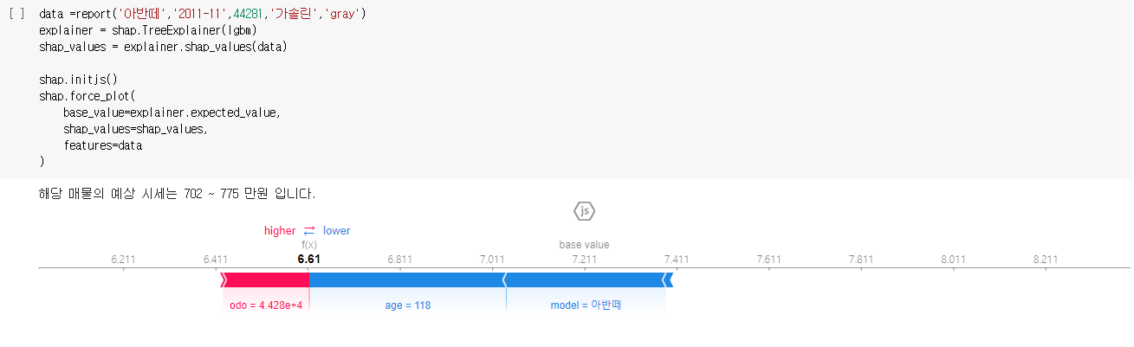
4. 머신러닝 모델 학습

Slide 29
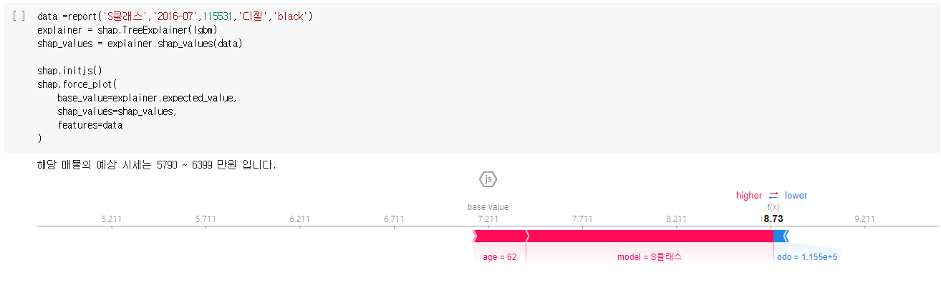
4. 머신러닝 모델 학습

Slide 30

5. 웹사이트 개발
파이썬으로 서버 만들기 가능함

Slide 31
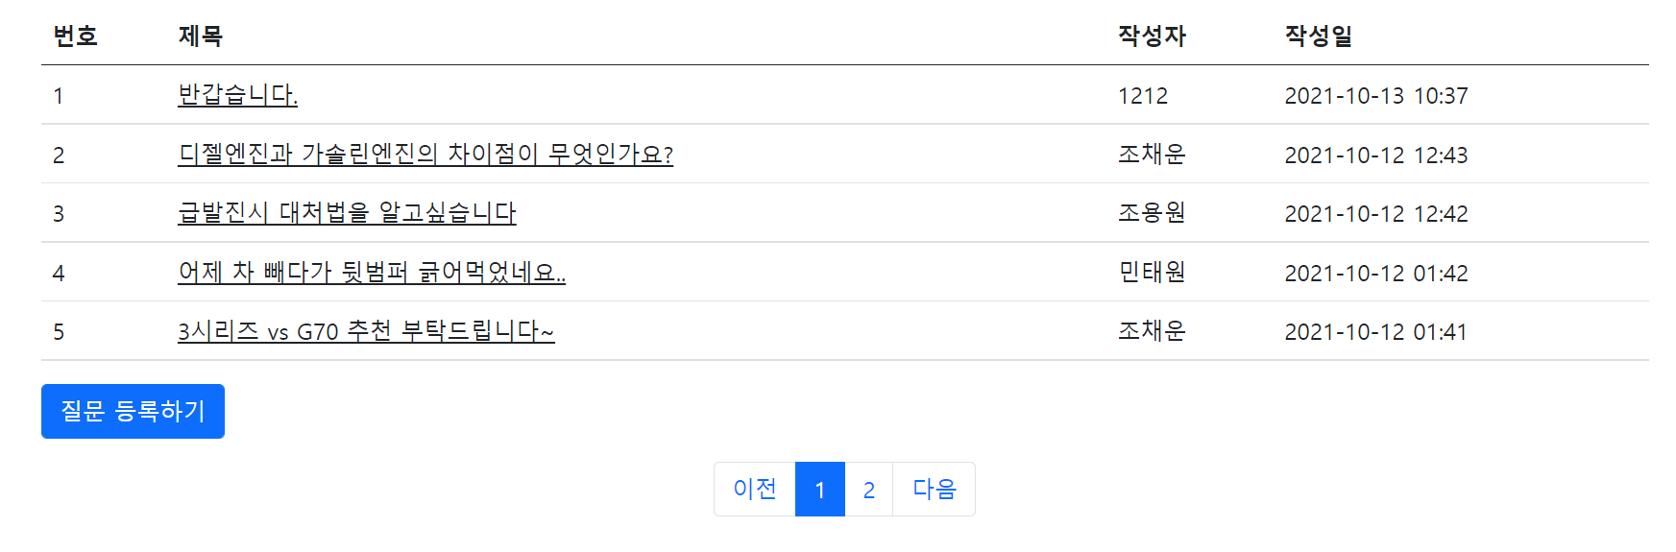
5. 웹사이트 개발
책 따라하면서 간단한 게시판 개발해봄

Slide 32

5. 웹사이트 개발
HTML / CSS 허접도 그럴듯한 프론트엔드 페이지 만들기 가능

Slide 33
5. 웹사이트 개발
binary
변환
ML model
ml.pkl
API 활용

Slide 34
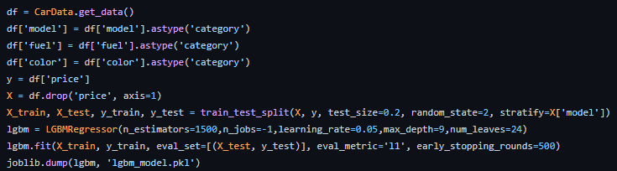
1) binary 파일 변환

Slide 35
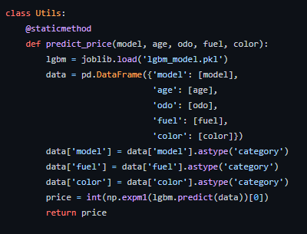
2) API 개발

Slide 36
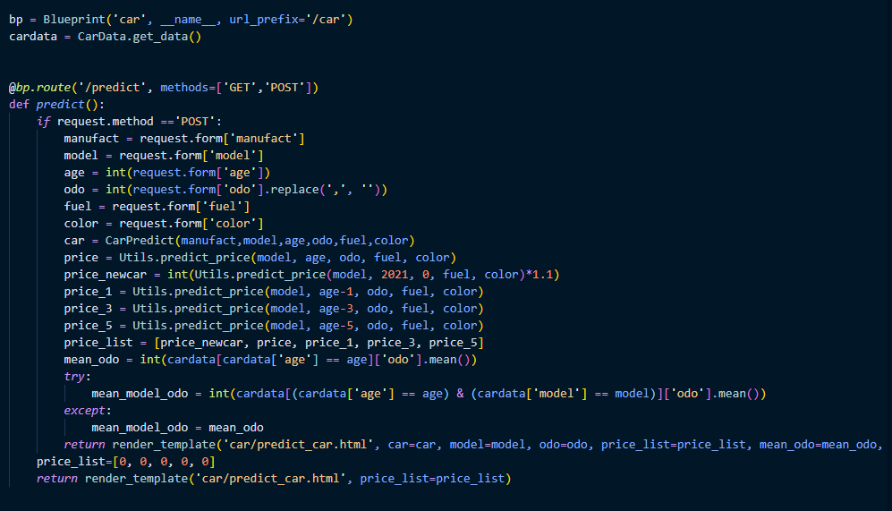
3) API 활용

Slide 37
6. 웹사이트 개발
https://github.com/joyw93/portfolio

